Slide 1


Funções

Slide 2
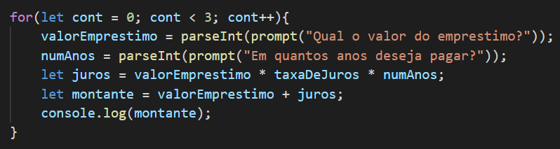

Slide 3
Introdução às
Funções

Slide 4






Vai lá,
Manuel!
Parâmetro
Função comprarCoca
Retorno
comprarCoca(dinheiro);

Slide 5
FUNÇÕES
Blocos de código que executa uma tarefa ou calcula um valor
Vantagens
Facilita o desenvolvimento (desenvolvimento modular)
Reaproveitamento
Organização

Slide 6
Flecha
Construtora
Funções
Declaração
Geradora
Expressão

Slide 7
Flecha
Construtora
Funções
Declaração
Geradora
Expressão

Slide 8
Declaração
de função

Slide 9
Definir e Executar

Slide 10
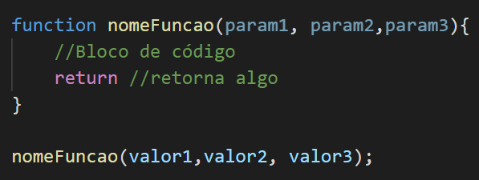
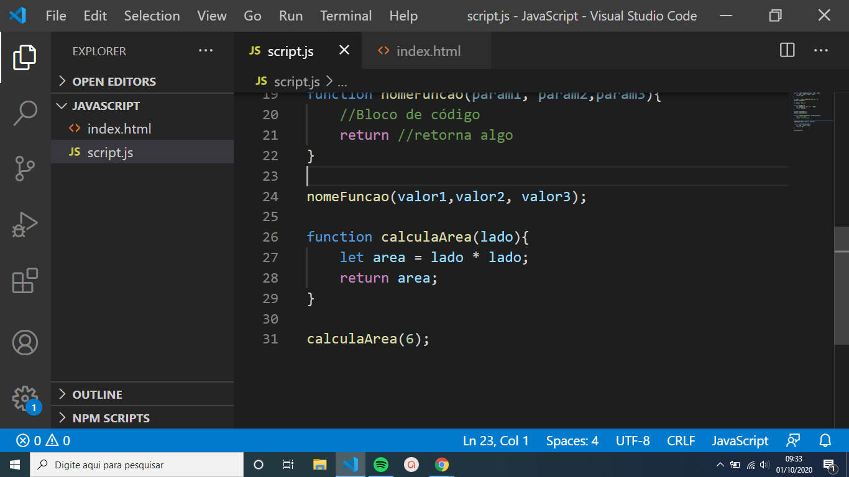
Declaração de função

Slide 11
Expressão
de função

Slide 12
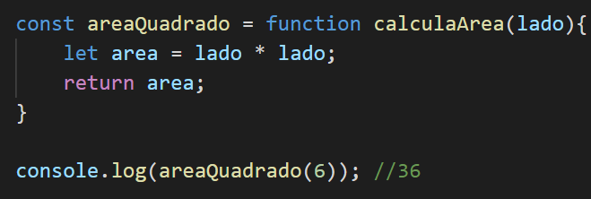
Expressão de função

Slide 13
Disponível em todo código
Sofrem
Hosting
Declaração
X
EXpressão
Não são anônimas
Não sofrem
Hosting
Podem ser anônimas
Disponível em parte código

Slide 14
Expressão
de função

Slide 15
Função
Seta

Slide 16
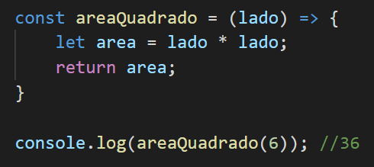
Função Seta

Slide 17
Escopo

Slide 18
Global
X
Local

Slide 19

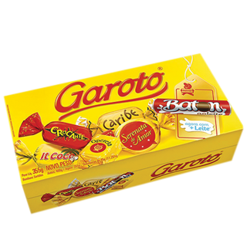

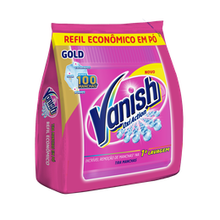
2
Local
1
Global

Slide 20
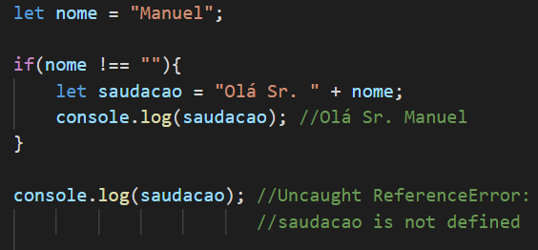
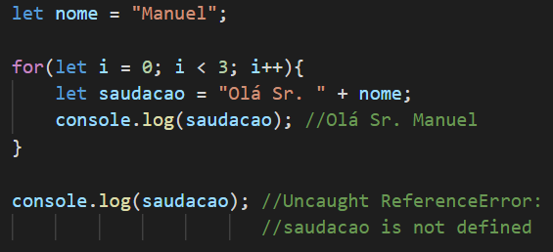
Estrutura condicional
Estrutura de repetição

Slide 21
Escopo

Slide 22
Parâmetros

Slide 24
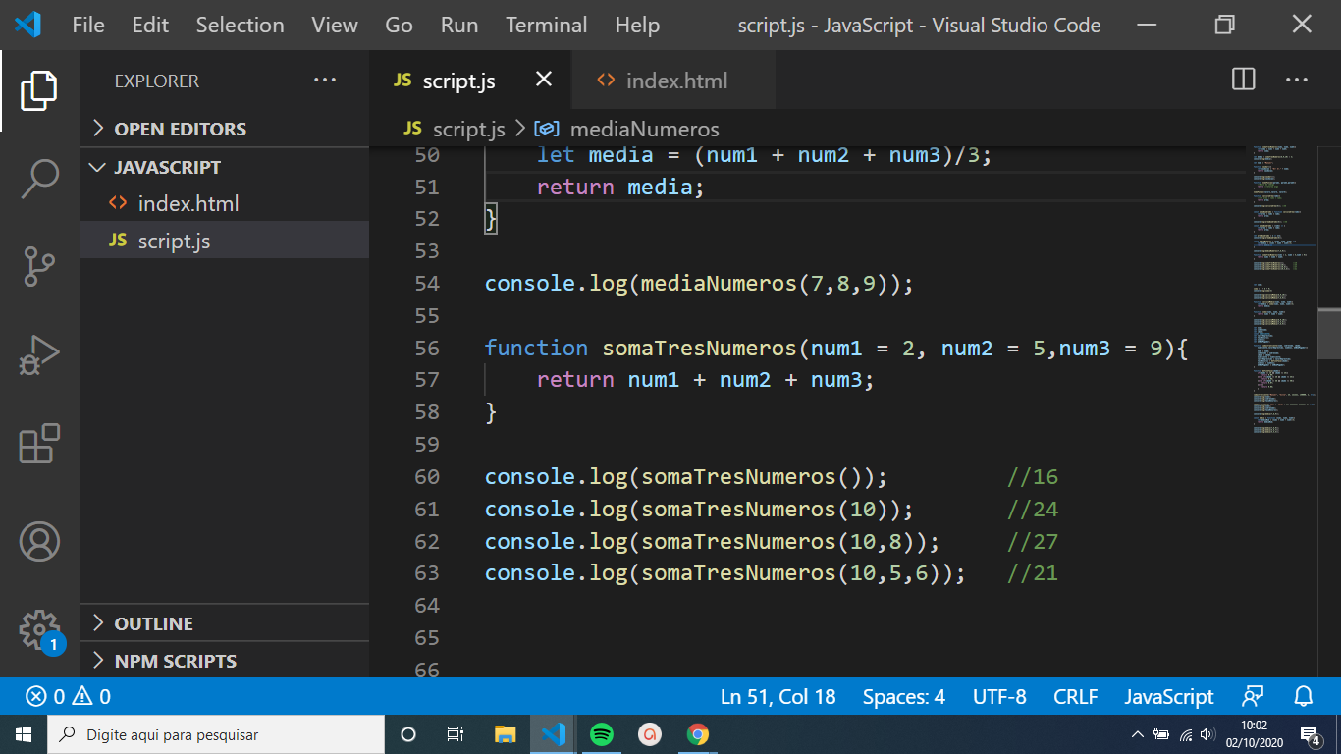
Parâmetro Padrão

Slide 25
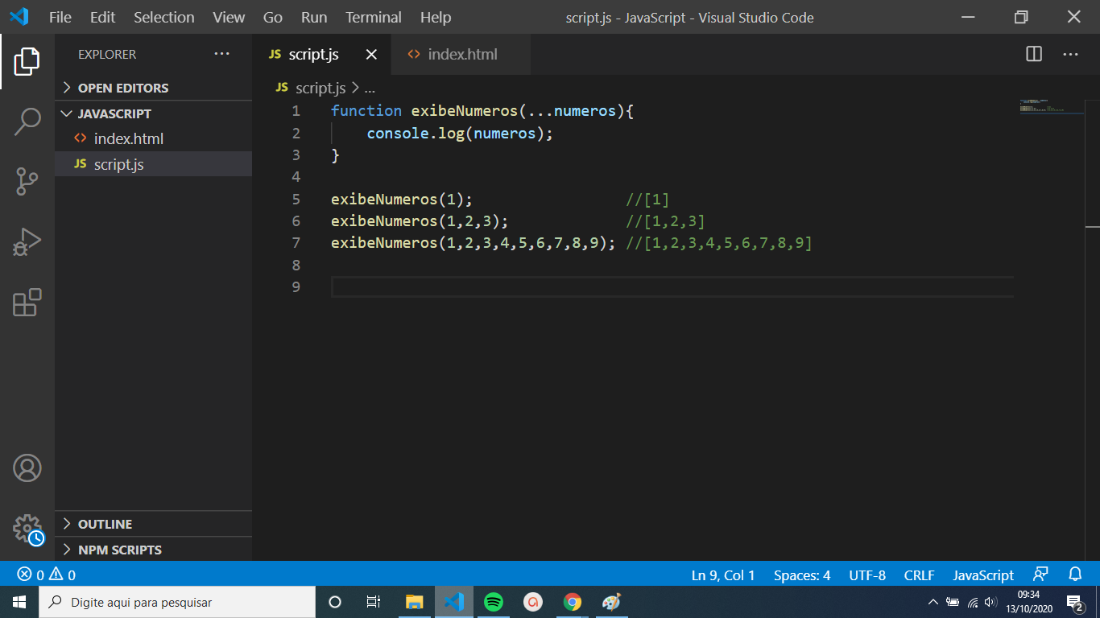
Parâmetro Rest

Slide 26
Desafio 1

Slide 27

Desafio
Perguntas
Classificação
"Telefonou para a vítima?"
"Esteve no local do crime?"
"Mora perto da vítima?"
"Devia para a vítima?"
"Já trabalhou com a vítima?"
5 - Assassino
3 e 4 - Cúmplice
2 - Suspeita
0 e 1 - Inocente
Faça um programa que faça 5 perguntas para uma pessoa sobre um crime e exiba a classificação do interrogado no console do browser.

